Slide 1
中药材搜索系统
Chinese Medicine Search Engine
日期：2022.12.26
答辩人：黄可欣

Slide 2
1
项目简介
A brief introduction to the project
目 录
2
过程管理
Process management
CONTENTS
3
项目亮点
Highlights of the project
4
项目演示
Practical demonstration

Slide 3
项目简介
A brief introduction to the project
About the background, significance and technology stack of the project

Slide 4

项目简介
A brief introduction to the project
中医药搜索系统
提供了中药的搜索，随机推荐功能。
UI界面简洁美观
专注于系统的搜索功能
合理的索引方式
Notes:
访问菜鸟图库网 www.sucai999.com 专业的模板网站 为您提供更多优质模板

Slide 5

技术栈
Technology Stack
大致沿用了Double-C的技术栈
前端：React + ant design
后端：python + flask + pymysql
数据库：mysql

Slide 6
过程管理
Process Management
About how we communicate and how is the project carried out.
Notes:
访问菜鸟图库网 www.sucai999.com 专业的模板网站 为您提供更多优质模板

Slide 7
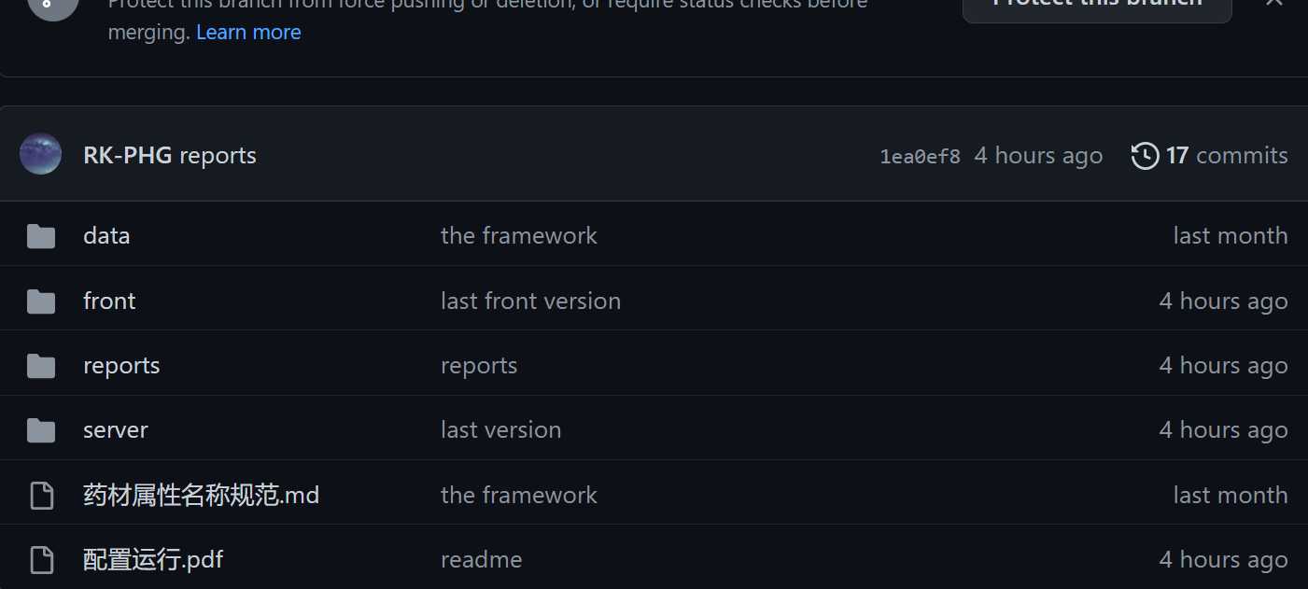
仓库
The repository
https://github.com/RK-PHG/RGG-2022-PROJECT

Slide 8
过程管理
Group Meetings
采用线上文字、语音以及线下会议等多种方式。
DDL管理：
本着不熬夜的原则，组内ddl永远提前于ddl一到两天
组会情况：
共进行组会：5次
线下4次，线上1次
QQ群的讨论
文档管理:
文档轮流监督制度
监督人负责push和整合
Notes:
访问菜鸟图库网 www.sucai999.com 专业的模板网站 为您提供更多优质模板

Slide 9
项目管理
Group Meetings
项目方向确定，项目实施
1. 确定项目方向时，充分考虑到实现可能性，挑选了之前有一定经验的搜索引擎
2. 实现时，充分发挥每个组员的优势。善前端者搞前端，善后端者搞后端。善审美者搞美化。
3. 先拿出代码框架，再分别去写，极大的减少了合代码的难度，每个人要做什么条理分明
Notes:
访问菜鸟图库网 www.sucai999.com 专业的模板网站 为您提供更多优质模板

Slide 10
项目亮点
Highlights of the project
Some new features and more powerful function

Slide 11
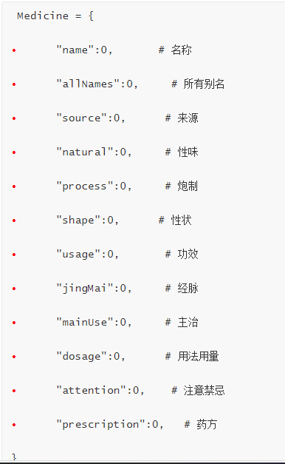
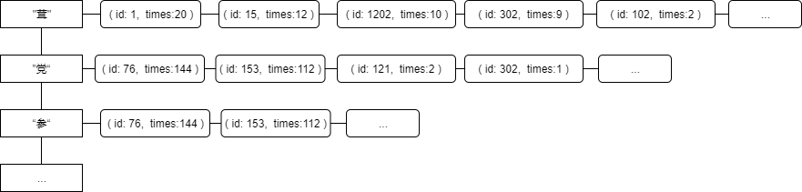
项目亮点
Highlights of the project
核心结构：倒排索引，对每个汉字进行倒排索引
实现用python字典的方式，python字典结实际上是一种hashmap结构，查询键与值之间的对应关系时间复杂度为O(1)，每个链表节点中的times记载了改字在该药材描述中出现的次数，以此为依据进行结果排序。
对每个属性值都做了索引，以便每个属性值都可以进行搜索。

Slide 12
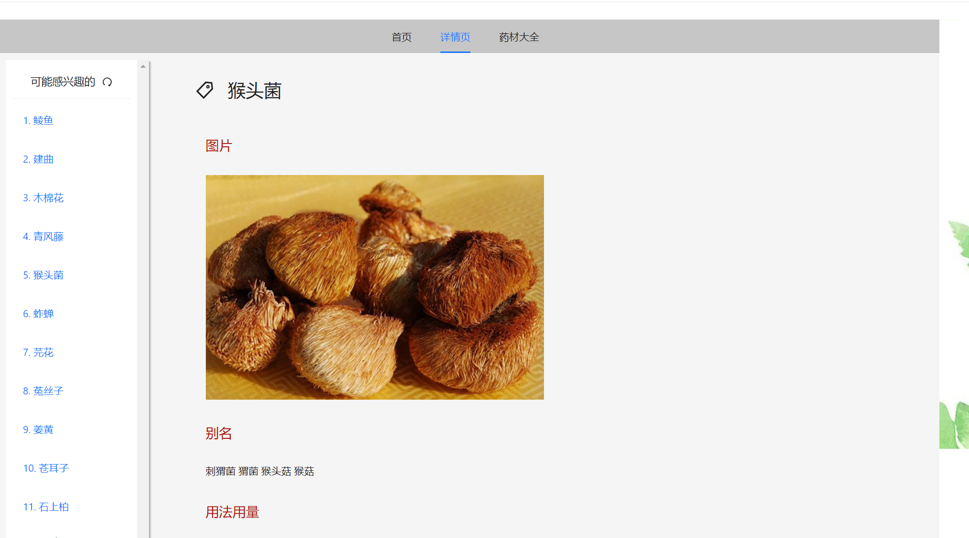
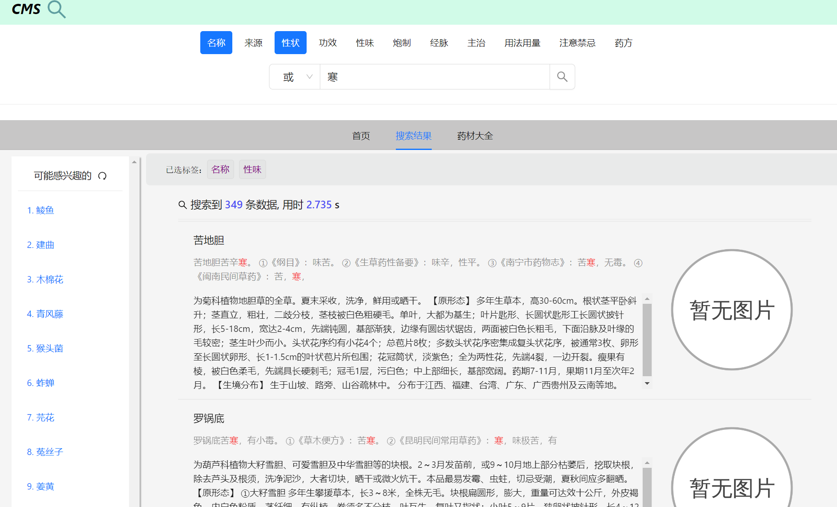
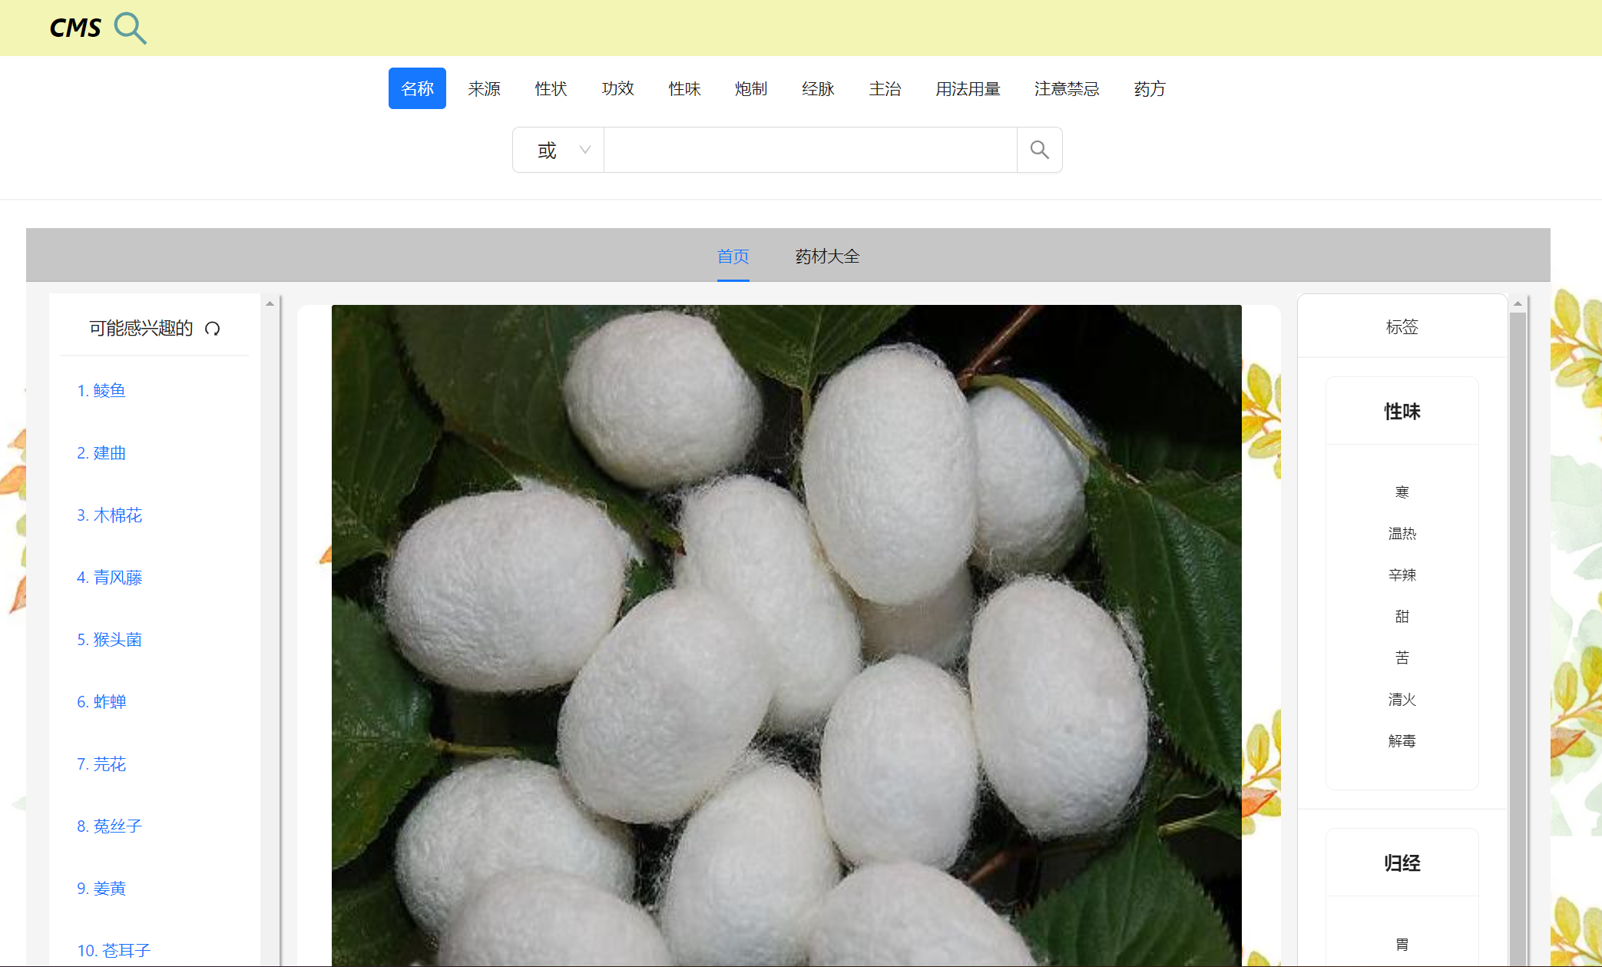
项目亮点
Highlights of the project
美观的UI界面

Slide 13
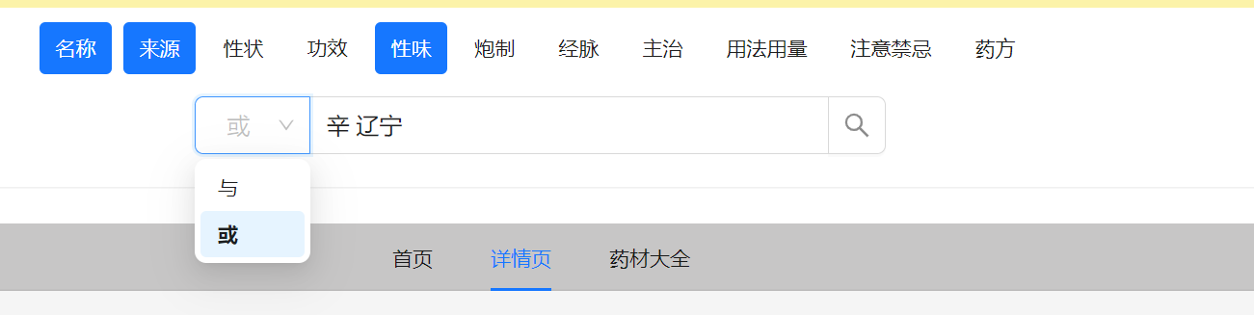
项目亮点
Highlights of the project
按照属性与标签搜索

Slide 14
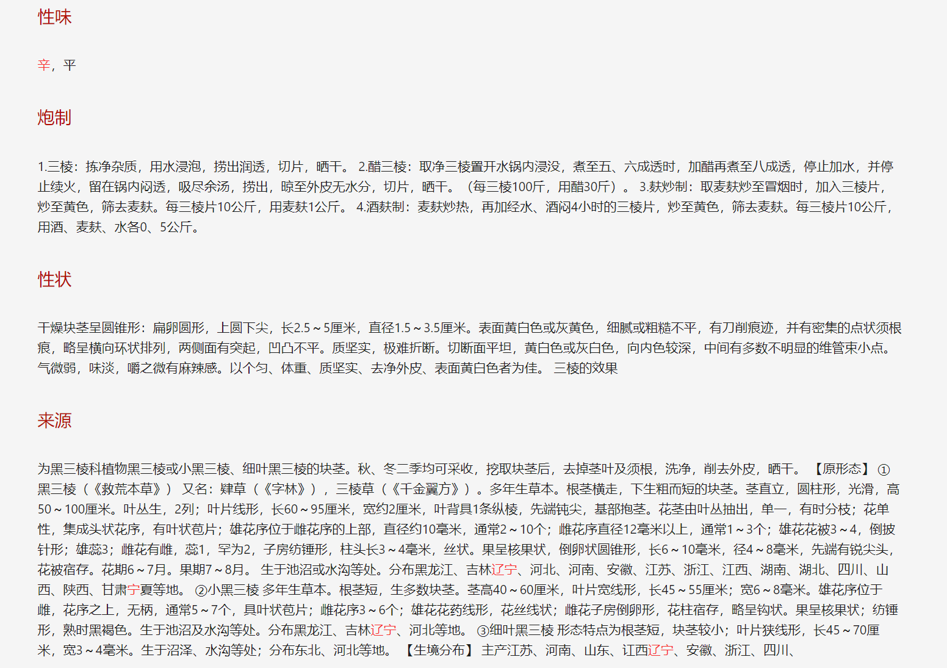
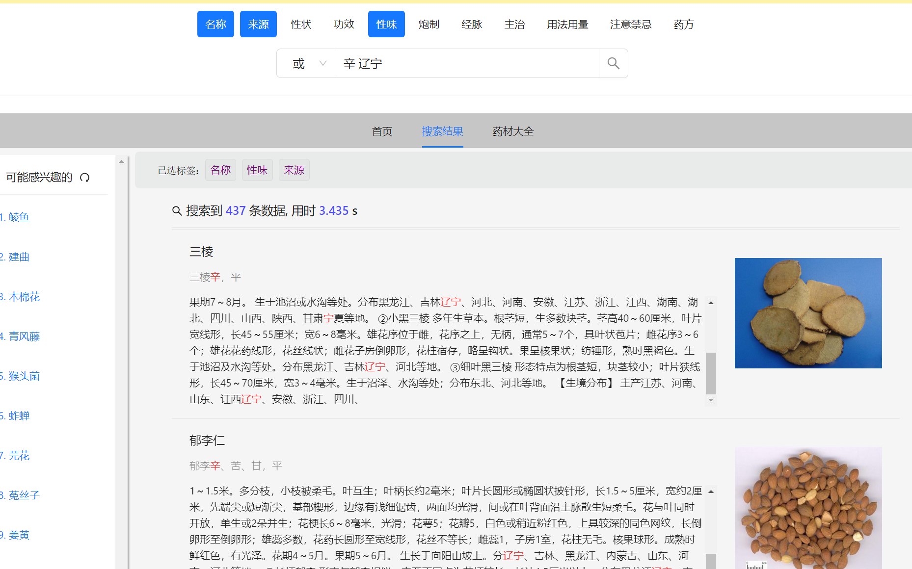
项目亮点
Highlights of the project
搜索词标记，搜索时间计量

Slide 15
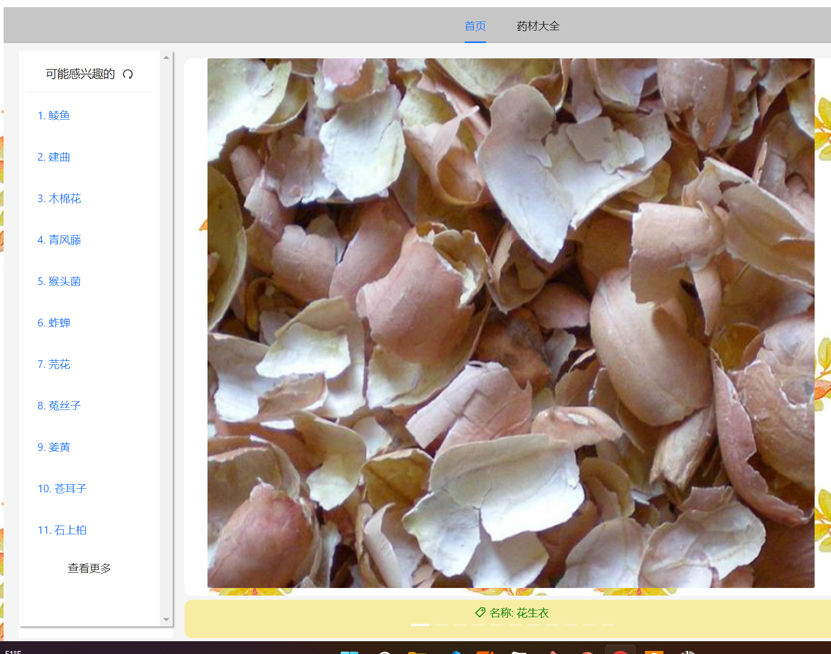
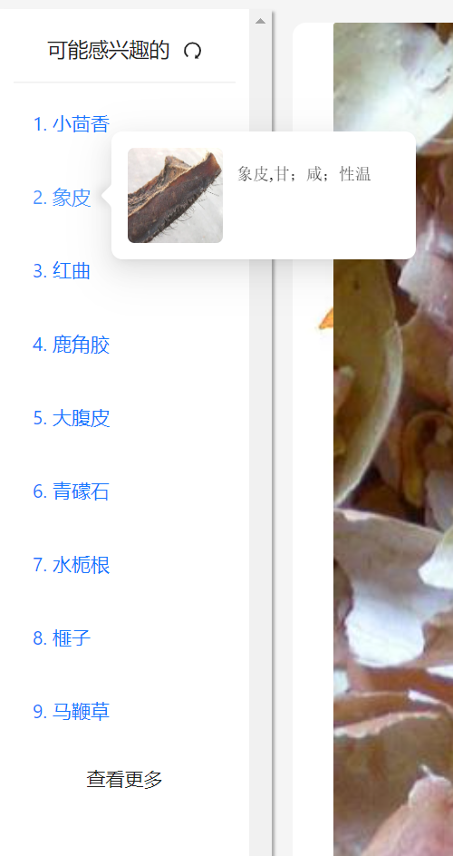
项目亮点
Highlights of the project
随机推荐

Slide 16
项目演示
Practical demonstration
Introduce the whole project systematically

Slide 17
谢谢观看
Thanks for listening

